Slide 1
Федеральное государственное бюджетное образовательное учреждение высшего образования
«МИРЭА – Российский технологический университет»
РТУ МИРЭА
Институт информационных технологий
Дисциплина «Моделирование бизнес-процессов»
Практическая работа №23
Студент: Утенков Ю. Ю.
Группа: ИКБО-36-22
Руководитель: Геращенко Л.А.
Москва 2024

Slide 2
Цель
Описание бизнес-процесса с помощью DFD-диаграммы.
Постановка задачи
а) сформировать текстовое описание на основе наименования процесса и трех его подпроцессов, определив внешние сущности, потоки, инициирующие процесс и потоки, являющиеся результатом процесса. При формировании текстового описания учесть, что подпроцессы (по крайней
мере один) должны быть декомпозированы;
б) построить бизнес-процесс в нотации Йордана-де Марко
в) подготовить презентацию для публичной защиты бизнес-процесса, защитить полученную модель.
Результат практического занятия
Построенные и сохраненные в файле текстового формата текстовое описание бизнес-процесса, модели бизнес-процесса, презентация бизнес-процесса, представленные преподавателю в конце практического занятия в виде отчета

Slide 3
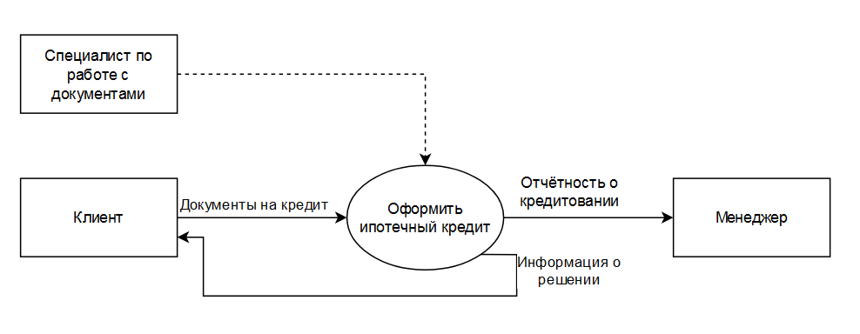
Построенная диаграмма
Рисунок 1 - Процессно-событийная модель «Оформить ипотечный кредит» (Часть 1)

Slide 4
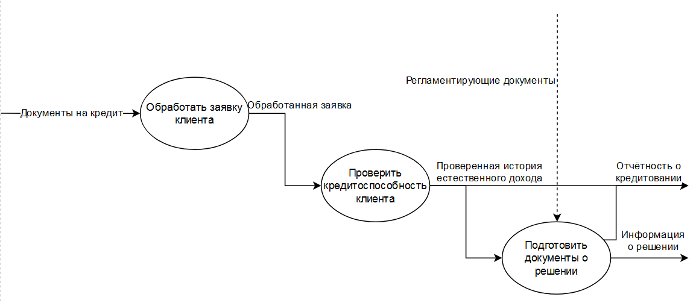
Построенная диаграмма
Рисунок 2 – Процессно-событийная модель «Оформить ипотечный кредит» (Часть 2)

Slide 5
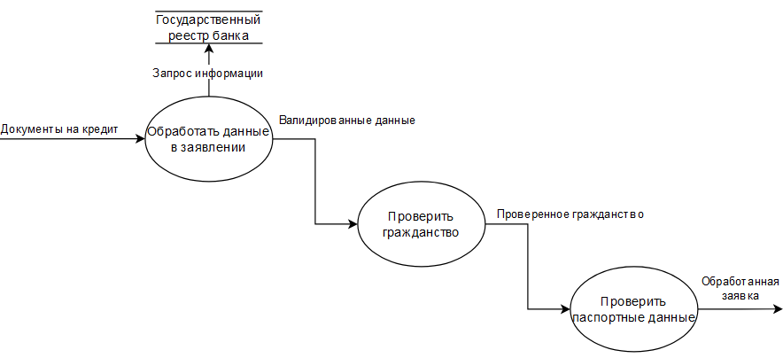
Построенная диаграмма
Рисунок 3 – Процессно-событийная модель «Обработать заявку клиента»

Slide 6

Вывод
Работа выполнена на высоком уровне, демонстрация хорошего понимания задачи и умения использовать процессно-событийные модели . Результаты работы могут служить ценным материалом для дальнейших исследований по теме моделей бизнес-процессов и организационной структуры.
6

Slide 7
СПАСИБО ЗА ВНИМАНИЕ!

